Slide 1

第一章
函数与极限
函数
— 研究对象
分析基础
极限
— 研究方法
连续
— 研究桥梁

Slide 2








第一节
第一章
映射与函数
一、集合
二、映射
三、函数
机动 目录 上页 下页 返回 结束

Slide 3


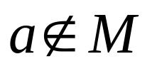
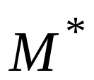

一、 集合
1. 定义及表示法
定义 1.
具有某种特定性质的事物的总体称为集合.
组成集合的事物称为元素.
不含任何元素的集合称为空集 ,
记作 ∅ .
元素 a 属于集合 M , 记作
元素 a 不属于集合 M , 记作
( 或
) .
表示 M 中排除 0 的集 ;
注: M 为数集
表示 M 中排除 0 与负数的集 .
机动 目录 上页 下页 返回 结束

Slide 4

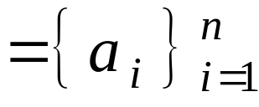



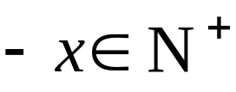


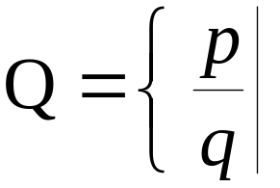

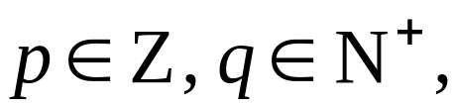





表示法：
(1) 列举法：
按某种方式列出集合中的全体元素 .
例:
有限集合
自然数集
(2) 描述法：
x 所具有的特征
例: 整数集合
或
有理数集
p 与 q 互质
实数集合
x 为有理数或无理数
开区间
闭区间
机动 目录 上页 下页 返回 结束

Slide 5
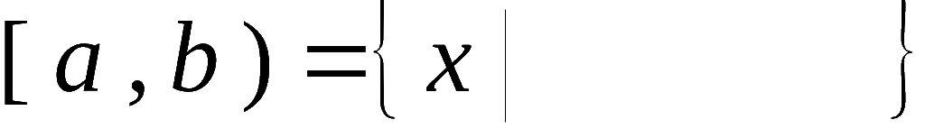
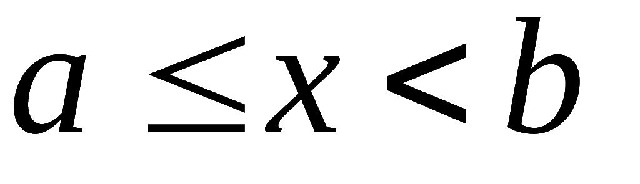
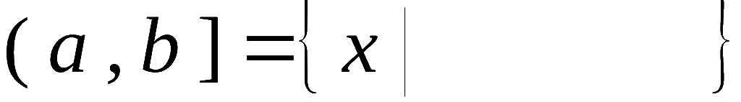
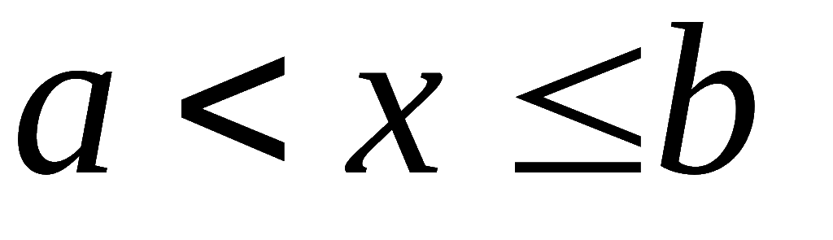
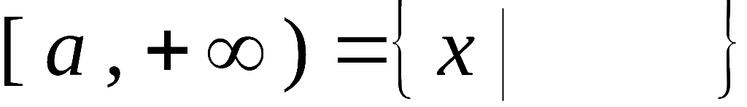
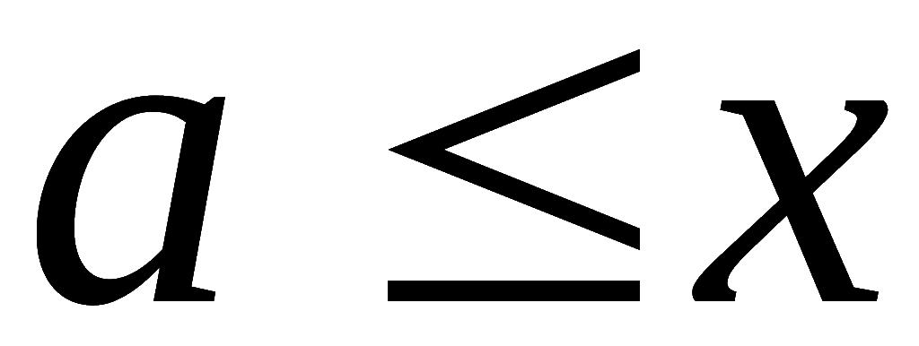
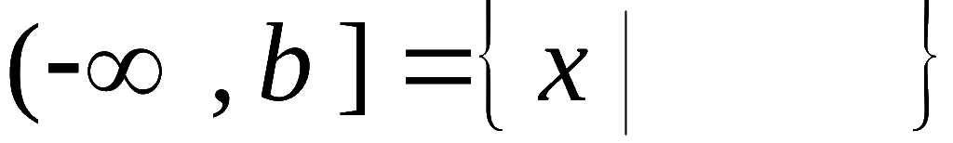
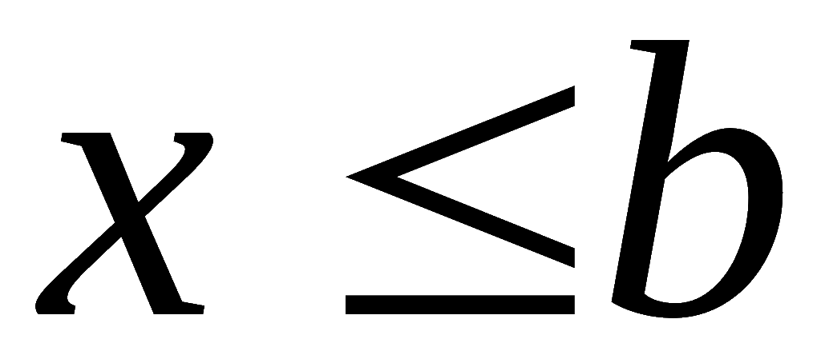
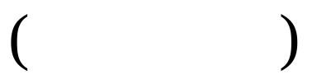
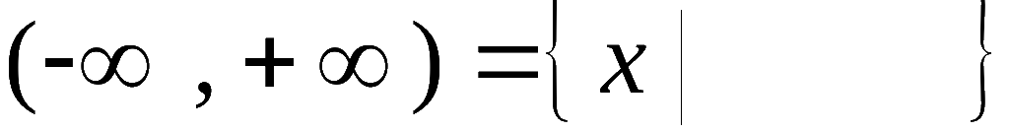
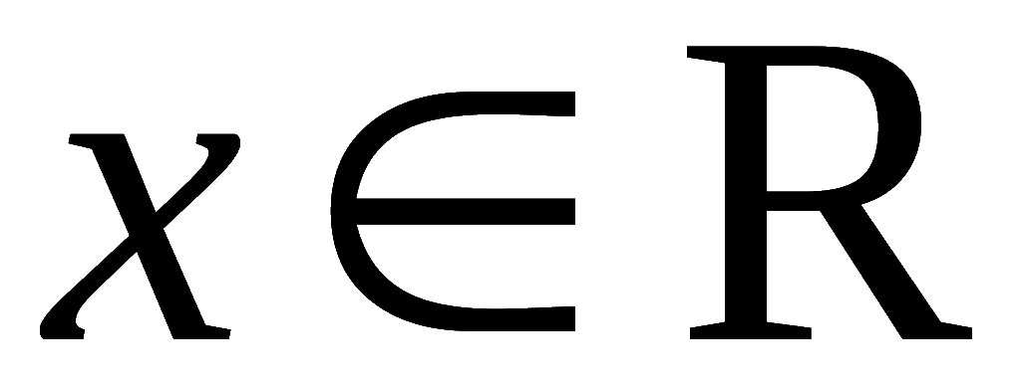



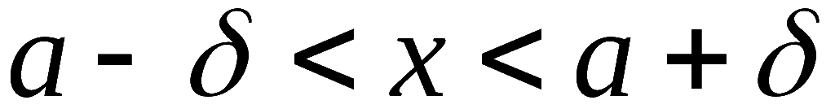
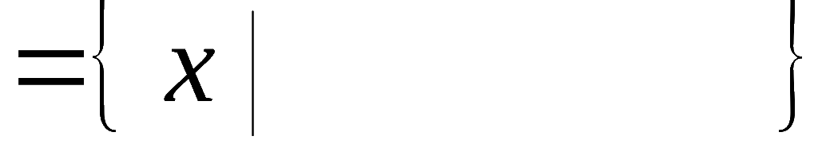
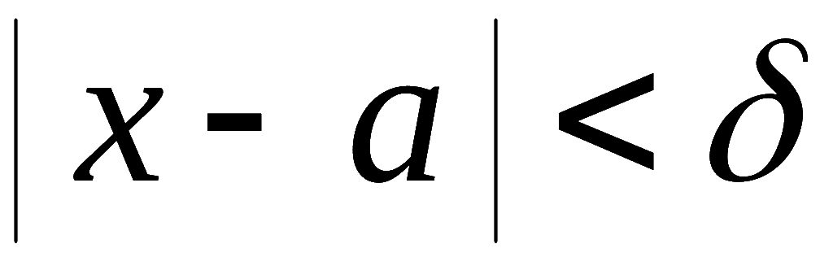
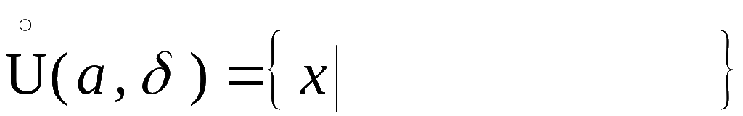
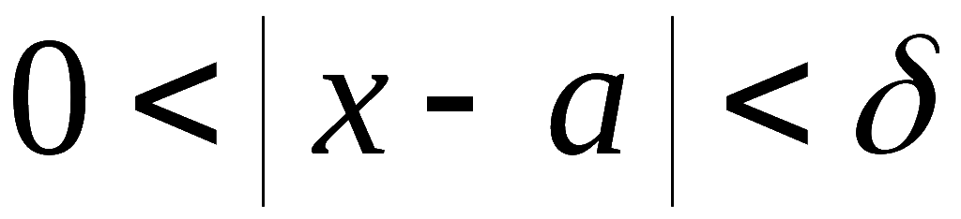
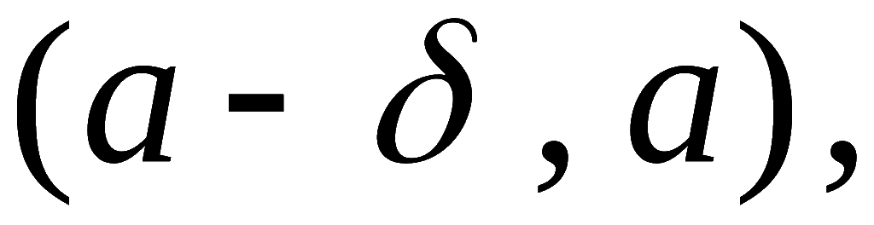
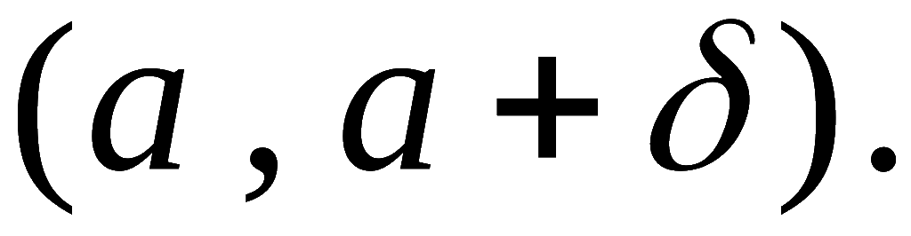
半开区间
无限区间
点的 δ 邻域
去心 δ 邻域
其中, a 称为邻域中心 , δ 称为邻域半径 .
左 δ 邻域 :
右 δ 邻域 :
机动 目录 上页 下页 返回 结束

Slide 6




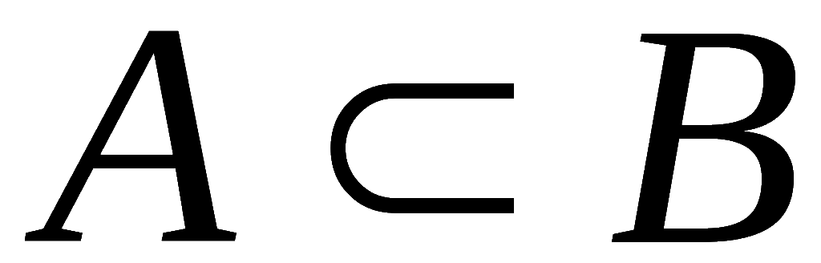
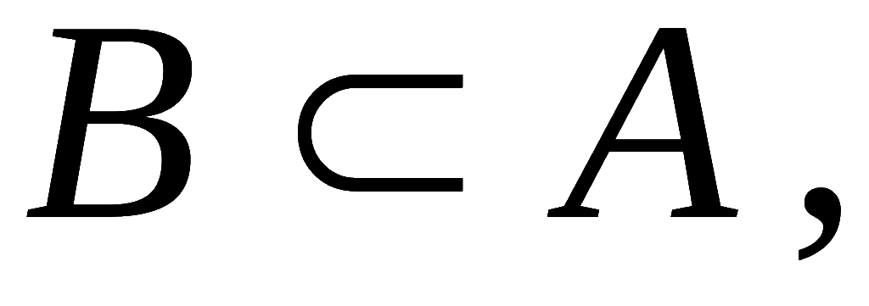

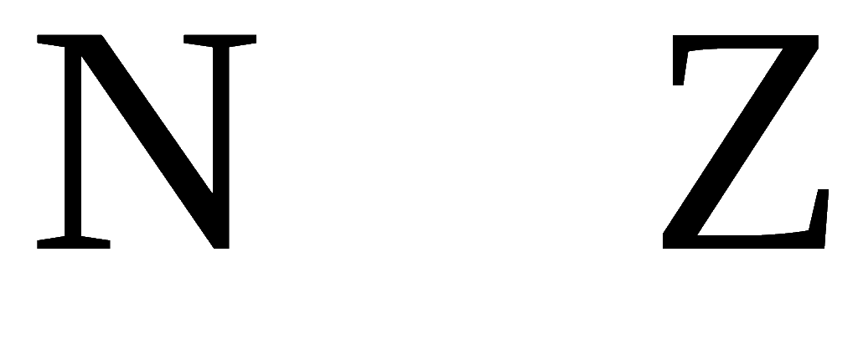
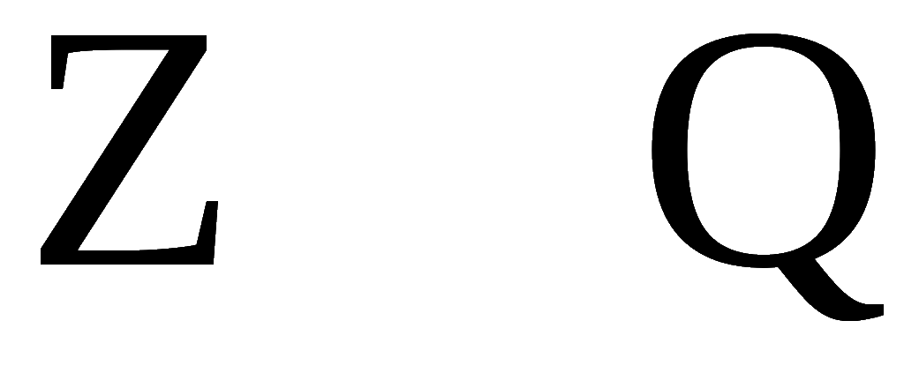
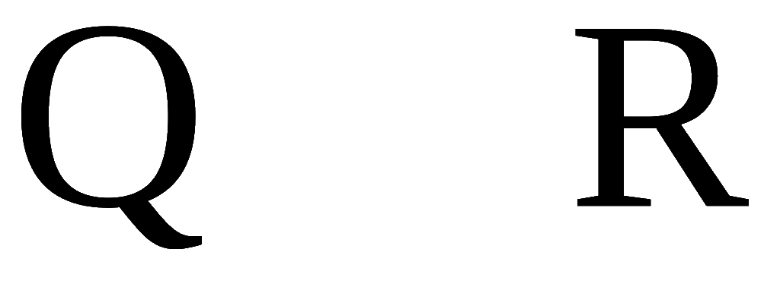

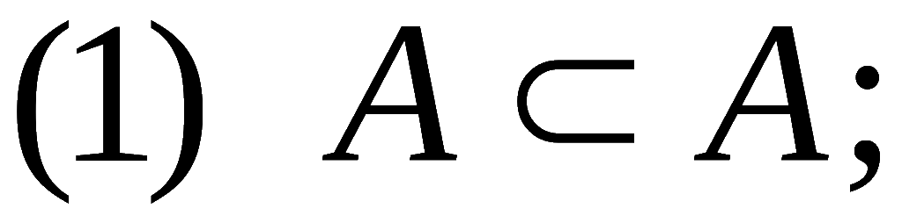
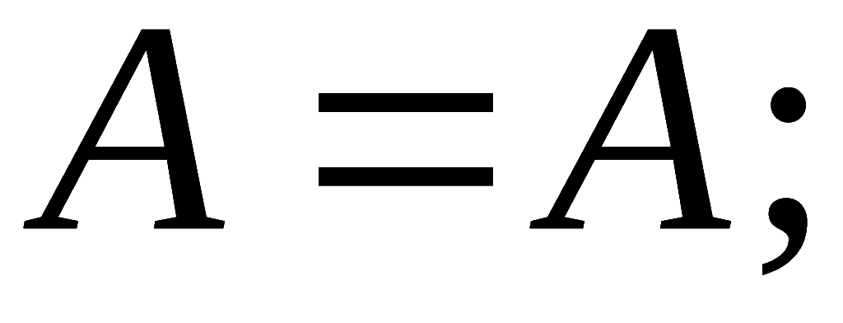
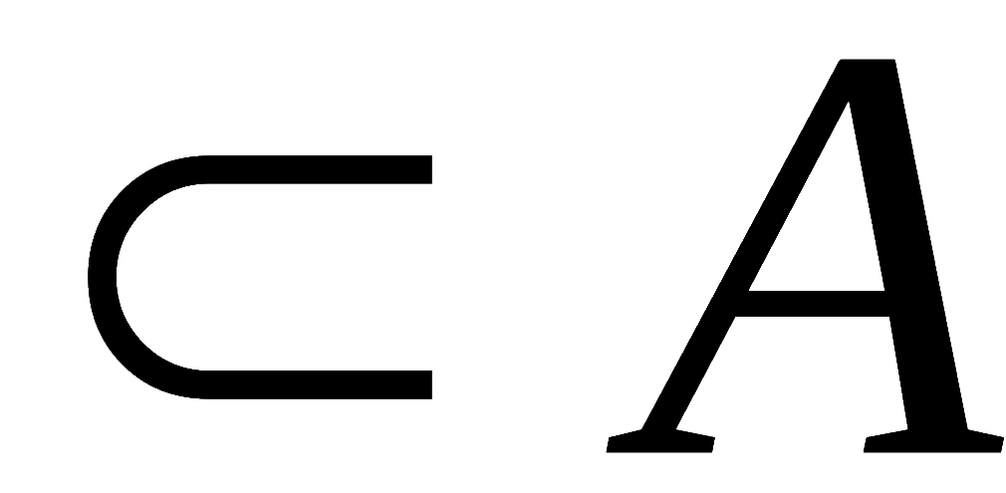
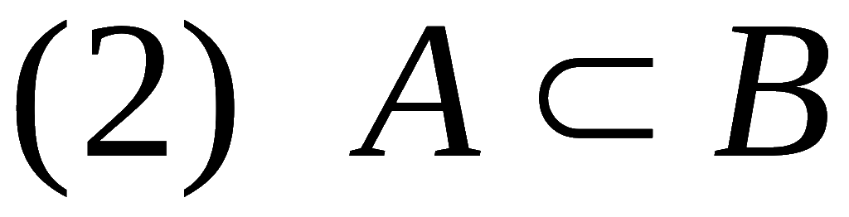
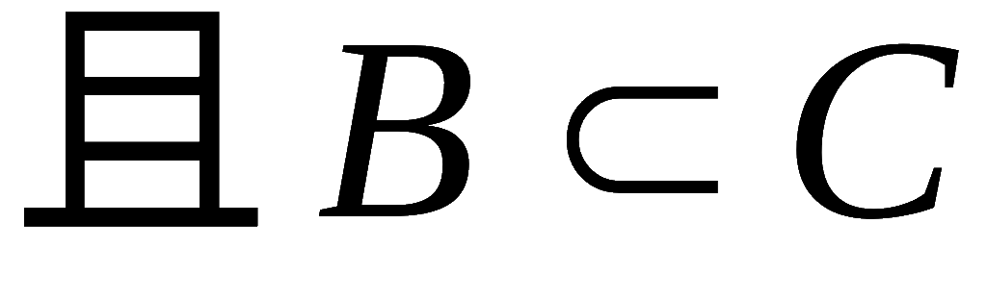
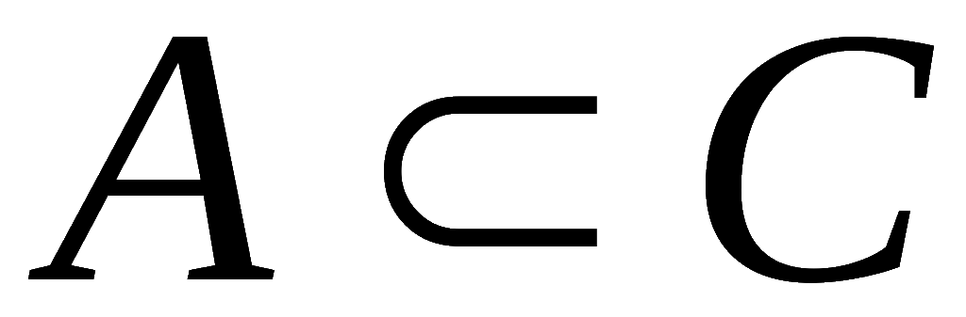
2. 集合之间的关系及运算
定义2 .
设有集合
若
必有
则称 A
是 B 的子集 , 或称 B 包含 A ,
记作
若
且
则称 A 与 B 相等,
记作
例如 ,
,
,
显然有下列关系 :
∅
机动 目录 上页 下页 返回 结束

Slide 7


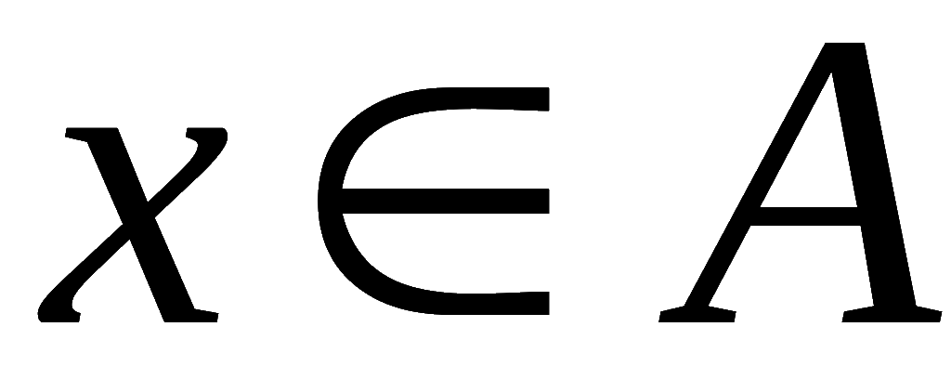
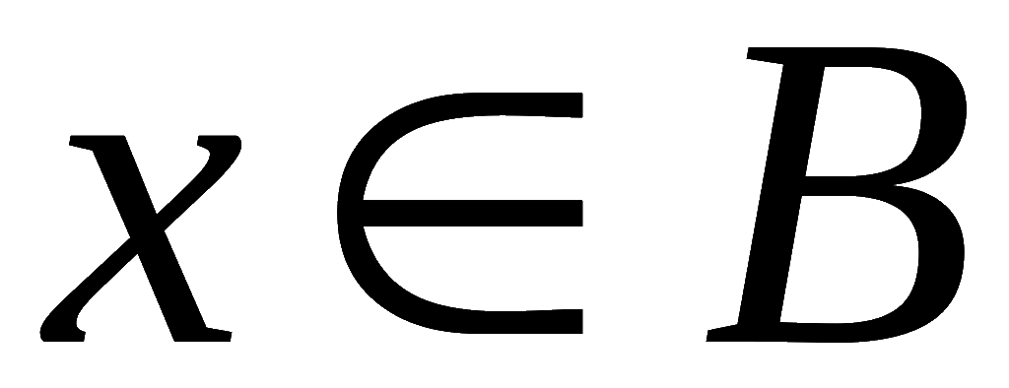







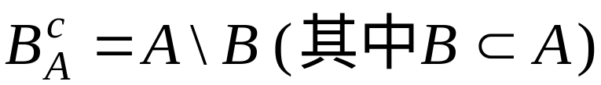
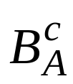








定义 3 . 给定两个集合 A, B,
定义下列运算:
并集
或
交集
且
差集
且
余集
直积
特例:
记
为平面上的全体点集
机动 目录 上页 下页 返回 结束

Slide 8
二、 映射
1. 映射的概念
引例1.
某校学生的集合
学号的集合
按一定规则查号
某教室座位
的集合
某班学生的集合
按一定规则入座
机动 目录 上页 下页 返回 结束

Slide 9
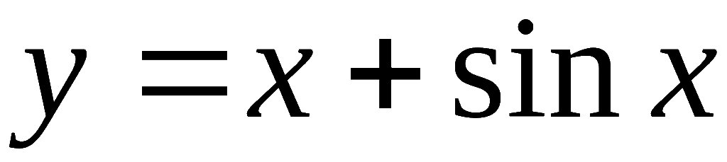
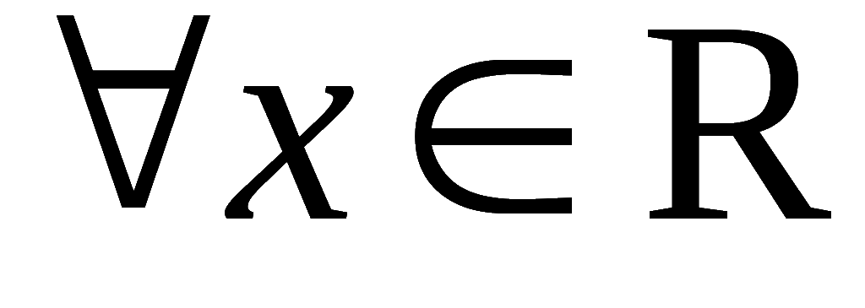
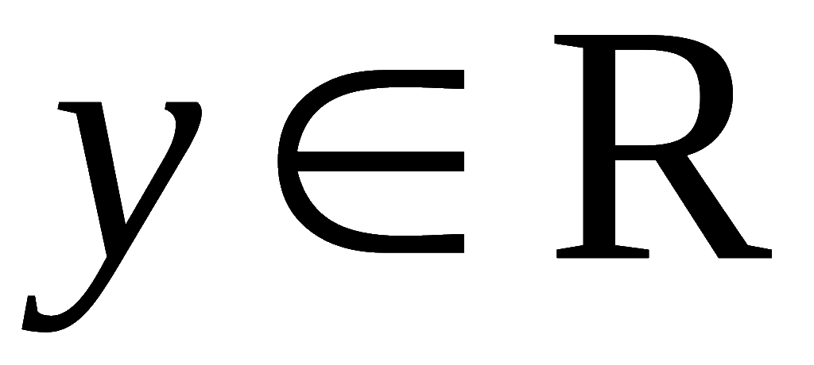

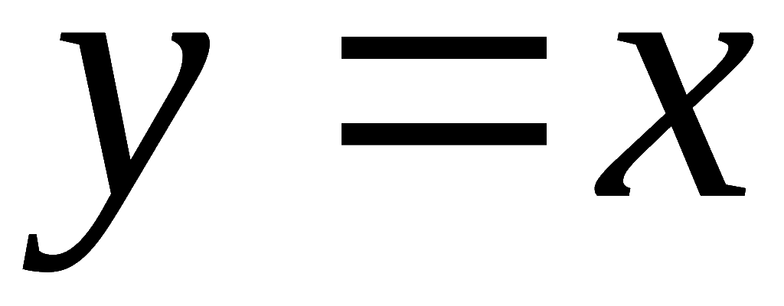

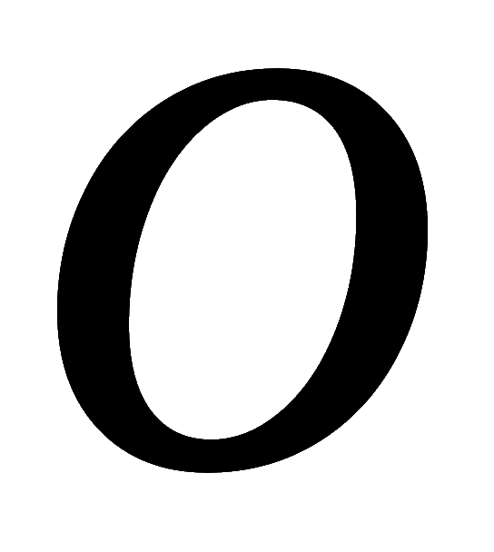
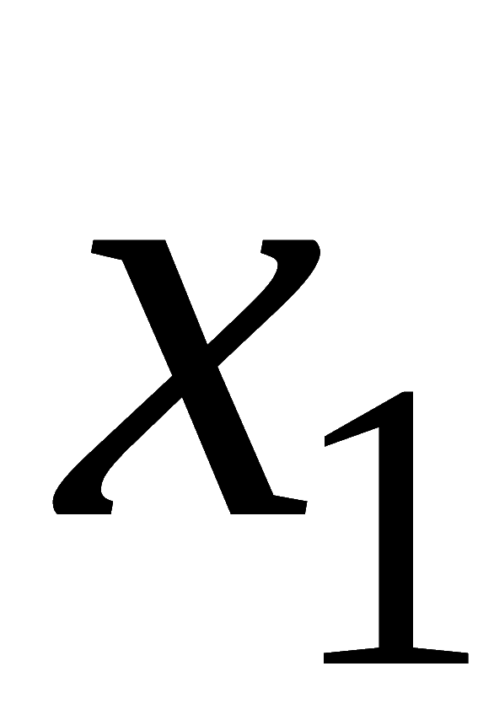
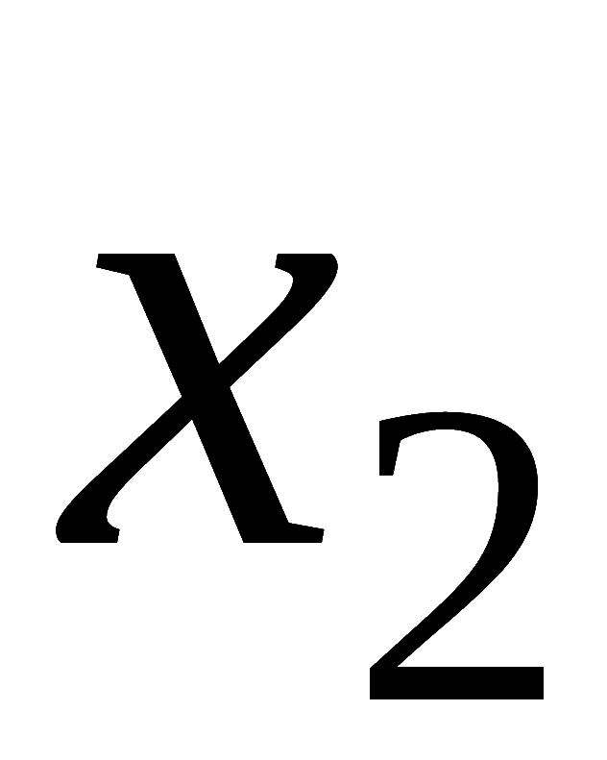

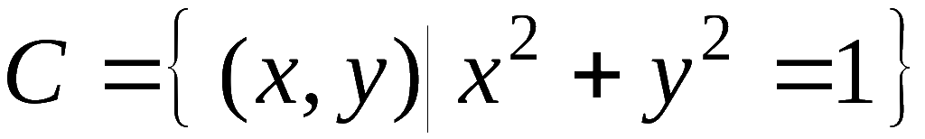

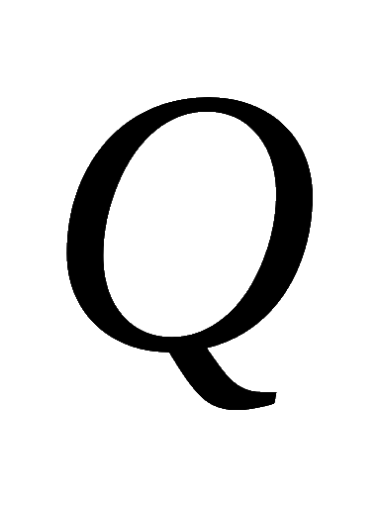
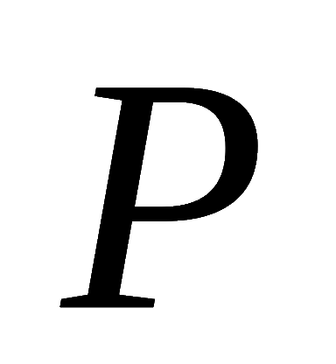
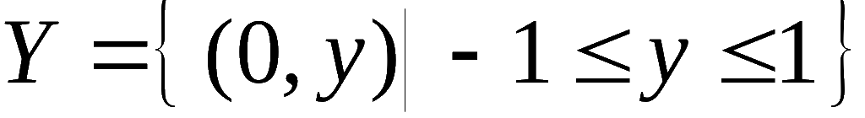





引例2.
引例3.
(点集)
(点集)
向 y 轴投影
机动 目录 上页 下页 返回 结束

Slide 10









定义4.
设 X , Y 是两个非空集合,
若存在一个对应规
则 f ,
使得
有唯一确定的
与之对应 ,
则
称 f 为从 X 到 Y 的映射,
记作
元素 y 称为元素 x 在映射 f 下的 像 ,
记作
元素 x 称为元素 y 在映射 f 下的 原像 .
集合 X 称为映射 f 的定义域 ;
Y 的子集
称为 f 的 值域 .
注意:
1) 映射的三要素— 定义域 , 对应规则 , 值域 .
2) 元素 x 的像 y 是唯一的, 但 y 的原像不一定唯一 .
机动 目录 上页 下页 返回 结束

Slide 11








对映射
若
, 则称 f 为满射;
引例2, 3
若
有
则称 f 为单射;
引例2
若 f 既是满射又是单射,
则称 f 为双射 或一一映射.
引例2
机动 目录 上页 下页 返回 结束

Slide 12





















例1.
海伦公式
(满射)
例2.
如图所示,
对应阴影部分的面积
则在数集
自身之间定义了一种映射
(满射)
例3.
如图所示,
则有
(满射)
机动 目录 上页 下页 返回 结束

Slide 13

说明:
映射又称为算子.
在不同数学分支中有不同的惯用
名称. 例如,
X (≠ ∅ )
Y (数集)
f 称为X 上的泛函
X (≠ ∅ )
X
f 称为X 上的变换
X (数集 或点集 )
R
f 称为定义在 X 上的为函数
机动 目录 上页 下页 返回 结束

Slide 14













2. 逆映射与复合映射
(1) 逆映射的定义
定义:
若映射
为单射,
则存在一新映射
使
其中
称此映射
为 f 的逆映射 .
习惯上 ,
的逆映射记成
例如, 映射
其逆映射为
机动 目录 上页 下页 返回 结束

Slide 15





(2) 复合映射
引例.
手电筒
复合映射
D
机动 目录 上页 下页 返回 结束

Slide 16


















定义.
设有映射链
则当
时,
由上述映射链可定义由 D 到 Y 的复
合映射 ,
记作
或
注意: 构成复合映射的条件
不可少.
以上定义也可推广到多个映射的情形.
机动 目录 上页 下页 返回 结束

Slide 17












三、函数
1. 函数的概念
定义4. 设数集
则称映射
为定义在
D 上的函数 ,
记为
定义域
因变量
自变量
f ( D ) 称为值域
函数图形:
机动 目录 上页 下页 返回 结束

Slide 18











(定义域)
(对应规则)
(值域)
定义域
使表达式及实际问题都有意义的自变量
集合.
对应规律的表示方法:
解析法
、图象法
、列表法
例如, 反正弦主值
定义域
值域
又如, 绝对值函数
定义域
值 域
机动 目录 上页 下页 返回 结束

Slide 19













例4. 已知函数
求
及
并写出定义域及值域 .
解:
函数无定义
定义域
值 域
机动 目录 上页 下页 返回 结束

Slide 20



















2. 函数的几种特性
设函数
且有区间
(1) 有界性
使
称
为有界函数.
使
称
在 I 上有界.
说明: 还可定义有上界、有下界、无界
(见上册 P11 )
(2) 单调性
当
时,
称 为有上界
称
为 I 上的
称 为有下界
单调增函数 ;
若对任意正数 M , 均存在
为 I 上的
使
称
则称 f ( x ) 无界.
单调减函数 .
机动 目录 上页 下页 返回 结束

Slide 21















(3) 奇偶性
且有
若
则称 f (x) 为偶函数;
若
则称 f (x) 为奇函数.
说明: 若
在 x = 0 有定义 ,
则当
为奇函数时,
必有
例如,
偶函数
记
双曲余弦
机动 目录 上页 下页 返回 结束

Slide 22














又如,
奇函数
记
双曲正弦
再如,
奇函数
记
双曲正切
机动 目录 上页 下页 返回 结束

Slide 23


















(4) 周期性
且
若
则称
为周期函数 ,
称 l 为周期
( 一般指最小正周期 ).
周期为 π
周期为
注: 周期函数不一定存在最小正周期 .
例如, 常量函数
x 为有理数
狄里克雷函数
x 为无理数
机动 目录 上页 下页 返回 结束

Slide 24


3. 反函数与复合函数
(1) 反函数的概念及性质
若函数
为单射,
则存在逆映射
称此映射
为 f 的反函数 .
习惯上,
的反函数记成
性质:
1) y＝f (x) 单调递增
(减)
其反函数
且也单调递增
(减) .
机动 目录 上页 下页 返回 结束

Slide 25











2) 函数
与其反函数
的图形关于直线
对称 .
例如 ,
指数函数
互为反函数 ,
对数函数
它们都单调递增,
其图形关于直线
对称 .
机动 目录 上页 下页 返回 结束

Slide 26












(2) 复合函数
— 复合映射的特例
设有函数链
①
②
则
称为由①, ②确定的复合函数 ,
u 称为中间变量.
注意: 构成复合函数的条件
不可少.
例如, 函数链 :
可定义复合
函数
但函数链
不能构成复合函数 .
机动 目录 上页 下页 返回 结束

Slide 27






两个以上函数也可构成复合函数.
例如,
可定义复合函数:
约定: 为简单计, 书写复合函数时不一定写出其定义域,
默认对应的函数链顺次满足构成复合函数的条件.
机动 目录 上页 下页 返回 结束

Slide 28




4. 初等函数
(1) 基本初等函数
幂函数、
指数函数、
对数函数、
三角函数、
反三角函数
(2) 初等函数
由常数及基本初等函数
经过有限次四则运算和复合步
骤所构成 ,
并可用一个式子表示的函数 ,
称为初等函数 .
否则称为非初等函数 .
例如 ,
可表为
故为初等函数.
又如 , 双曲函数与反双曲函数也是初等函数 .
( 自学, P17 – P20 )
机动 目录 上页 下页 返回 结束

Slide 29












非初等函数举例:
符号函数
当 x > 0
当 x = 0
当 x < 0
取整函数
当
机动 目录 上页 下页 返回 结束

Slide 30












例5.
设函数
x 换为 f (x)
解:
机动 目录 上页 下页 返回 结束

Slide 31




















例5. 求
的反函数及其定义域.
当
解:
时,
则
当
时,
则
当
时,
则
定义域为
反函数
机动 目录 上页 下页 返回 结束

Slide 32
内容小结
1. 集合及映射的概念
定义域
对应规律
2. 函数的定义及函数的二要素
3. 函数的特性
有界性, 单调性,
奇偶性, 周期性
4. 初等函数的结构
作业
P21 4 (5),(8) ,(10); 6; 9(2);
14(1)(3); 16
第二节 目录 上页 下页 返回 结束

Slide 33















备用题
1. 设
且
时
其中
a, b, c 为常数,
且
证明
为奇函数 .
证: 令
则
由
消去
得
为奇函数 .
机动 目录 上页 下页 返回 结束

Slide 34
















2 . 设函数
的图形与
均对称, 求证
是周期函数.
证:
由
的对称性知
于是
故
是周期函数 ,
周期为
机动 目录 上页 下页 返回 结束

